Slide 1
Project “FingerTyping-Beta”
Omelchenko Pylyp

Slide 2
Plan
Idee
Funktionalität des Programms
Nicht realisiert + Bags
Schwierigkeiten
Beste Lösungen
Github
Fazit

Slide 3
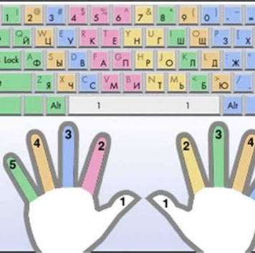
Das App
Warum besonders diese App?
Welche Anforderungen dafür

Slide 4
Funktionalität

Slide 5
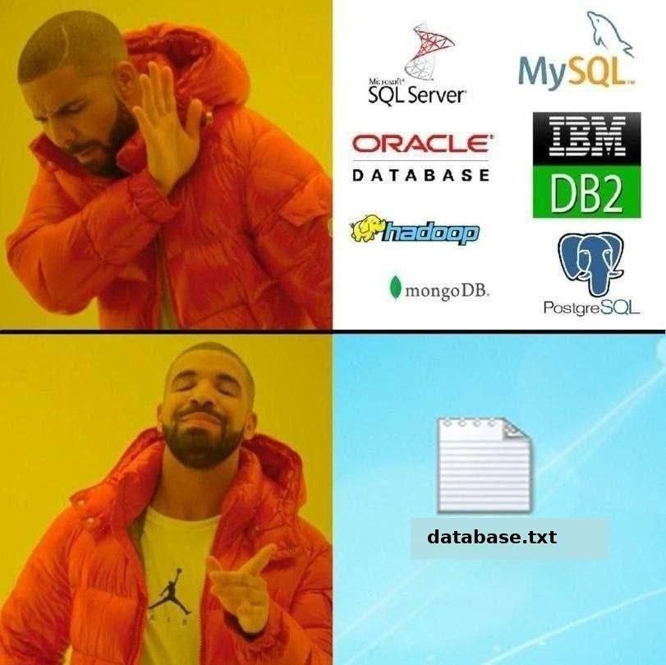
Schwierigkeiten und Lösungen
SQL (SQLite)

Slide 6
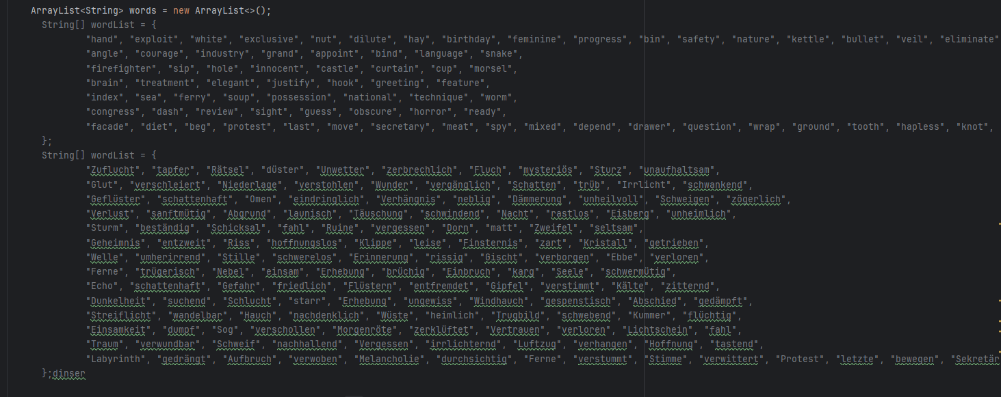

Slide 7
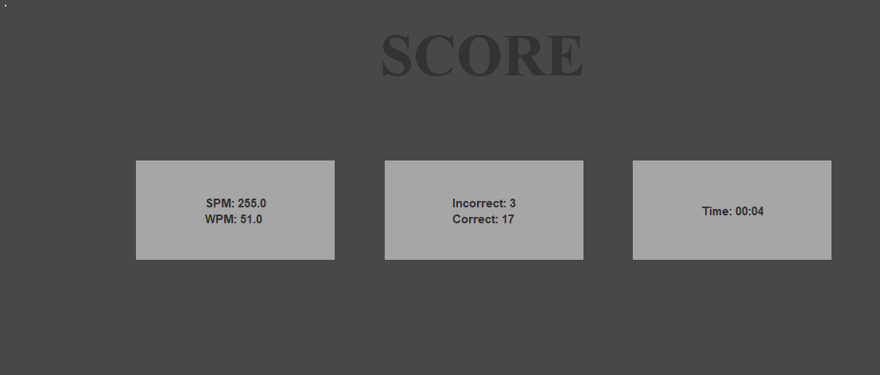
InputMap ActionMap

Slide 8

Orientirung in Code

Slide 9
GIT repository
https://github.com/ArchiINT/FingerType

Slide 10
Fazit
Das Project war für mich eine gute Möglichkeit:
zu verstehen, warum java eine Backend-Sprache ist.
die Kenntnisse zu nutzen und Erfahrung zu bekommen
mit Zeitmanagement umzugehen

Slide 11
Vielen Dank für die Aufmerksamkeit

